Slide 2
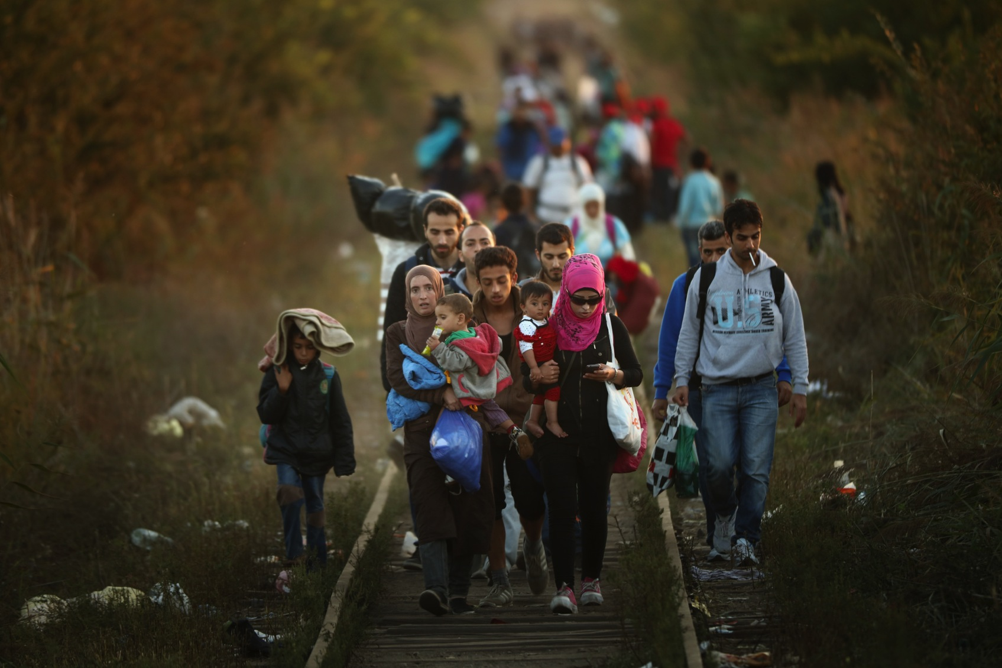


Slide 3
VRAAG 1
Hoeveel mensen zijn er wereldwijd
op de vlucht?
a. 25 miljoen
b. 60 miljoen
c. 100 miljoen

Slide 4



VRAAG 2
Welk land vangt wereldwijd de meeste vluchtelingen op?
a. Duitsland
b. Kenia
c. Turkije

Slide 5
VRAAG 3
Waar komen de vluchtelingen
in Nederland vandaan?
Welke landen staan in de top 5?
a. Syrië, Somalië en Irak.
b. Syrië, Eritrea en Iran.
c. Syrië, Eritrea en Afghanistan.

Slide 6
VRAAG 4
Belangrijk onderdeel van het VN-Vluchtelingenverdrag is het principe van
non-refoulement. Wat betekent dat?
a. Vluchtelingen moeten beschermd worden tegen marteling.
b. Vluchtelingen mogen niet worden teruggestuurd naar een land waar vervolging dreigt.
c. Zelfs als landen het verdrag niet hebben ondertekend moeten ze minimale
bescherming bieden aan vluchtelingen.

Slide 7
VRAAG 5
Welke bewering klopt niet?
Volgens het Vluchtelingenverdrag is een vluchteling iemand die:
a. Is verbannen door zijn eigen land.
b. Vreest voor vervolging.
c. Vlucht voor een overstroming.

Slide 8
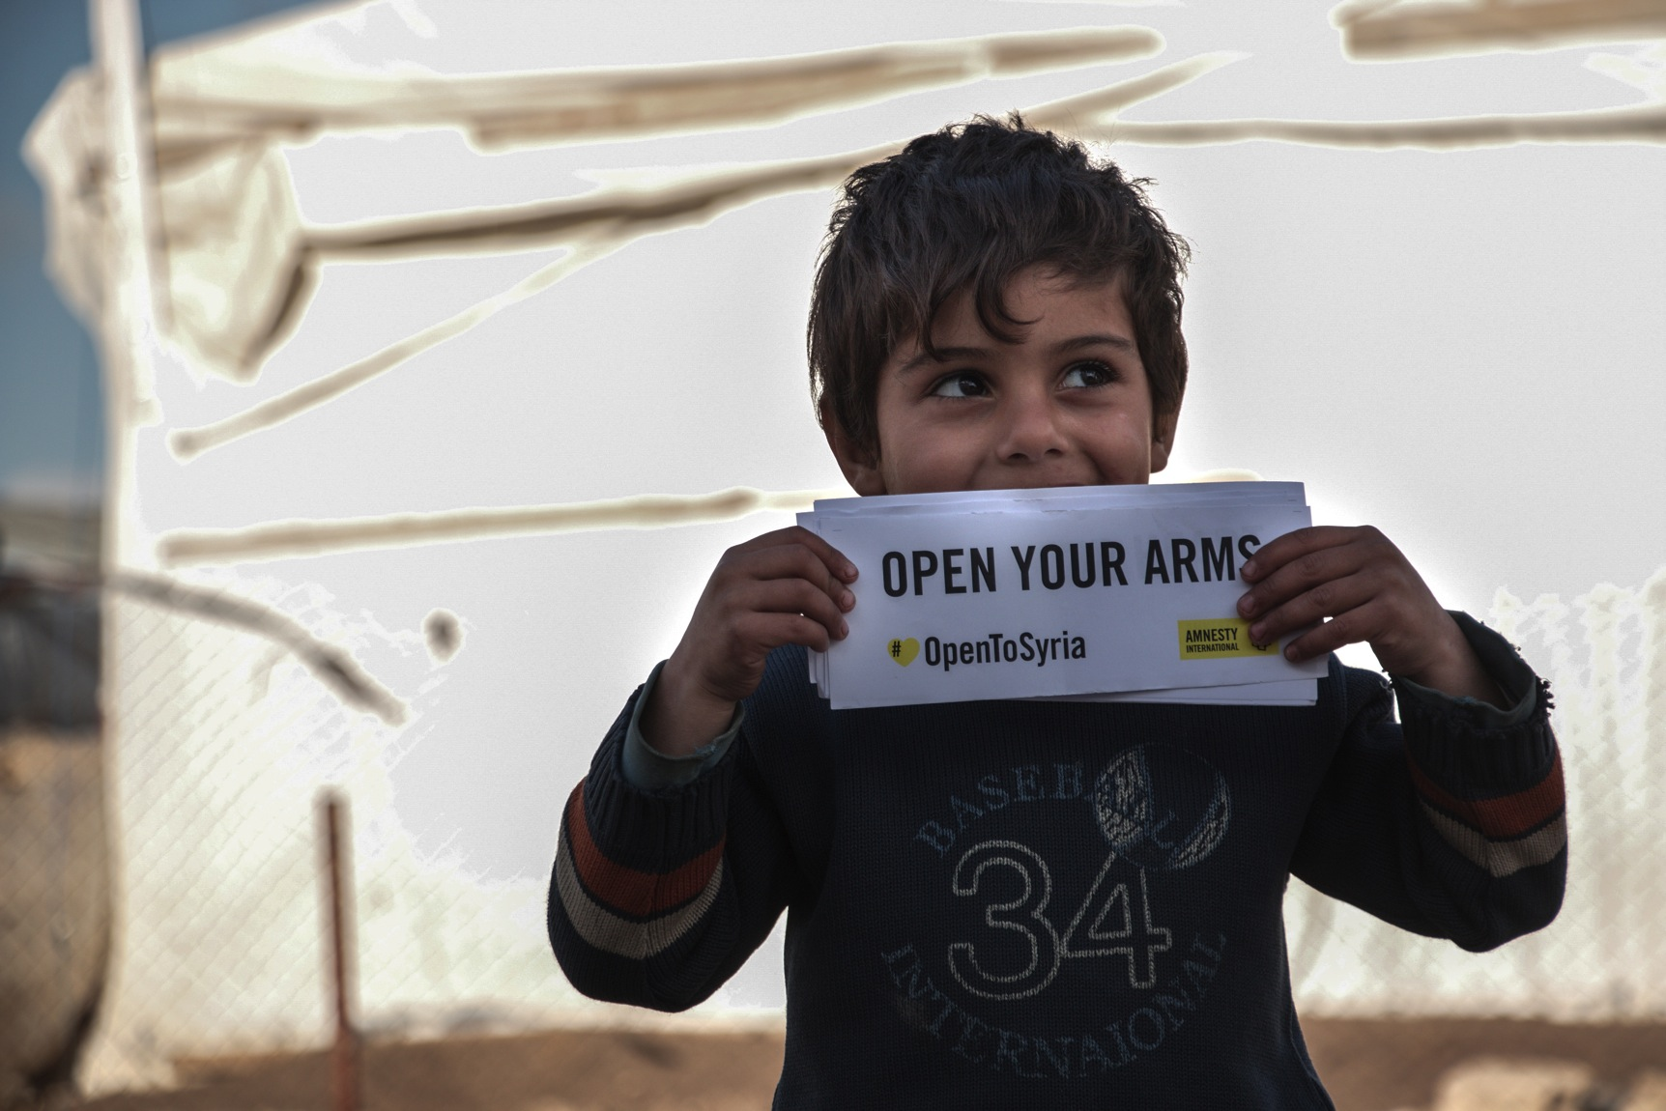
VRAAG 6
Veel van de Syrische vluchtelingen zijn kinderen. Hoeveel?
a. 30 procent
b. 40 procent
c. 50 procent

Slide 9
‘Als het zo doorgaat, komt er elk jaar een stad zo groot als Utrecht aan vluchtelingen ons land binnen.’
VRAAG 7
Dat zei VVD-fractievoorzitter Halbe Zijlstra in oktober 2015 tijdens een Kamerdebat. Had hij gelijk? Utrecht heeft
zo’n 300.000 inwoners. Hoeveel asielzoekers kwamen
er in 2015 naar Nederland?
a. Ruim 40.000.
b. Ruim 100.000.
c. Zo’n 300.000.

Slide 10
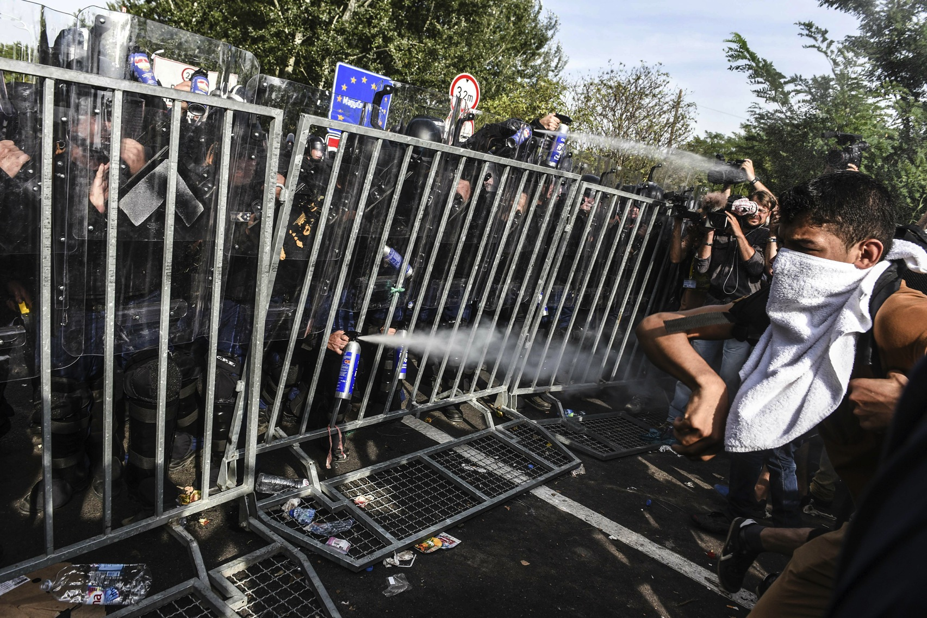
VRAAG 8
Op 16 september 2015 zette Hongaarse oproerpolitie pepperspray in om vluchtelingen aan de grens met Servië terug te dringen. Welk mensenrecht is hier in het geding?
a. Recht op toegang tot asiel.
b. Recht om niet mishandeld te worden.
c. Recht op internationale bescherming.

Slide 11

VRAAG 9
Waarom nemen vluchtelingen niet gewoon het vliegtuig naar Europa?
Geluidsfragment afspelen:
a. Ze hebben geen geldig paspoort, dus de douane
weigert ze.
b. Luchtvaartmaatschappijen houden ze tegen.
c. Ze kunnen het ticket niet betalen.

Slide 12
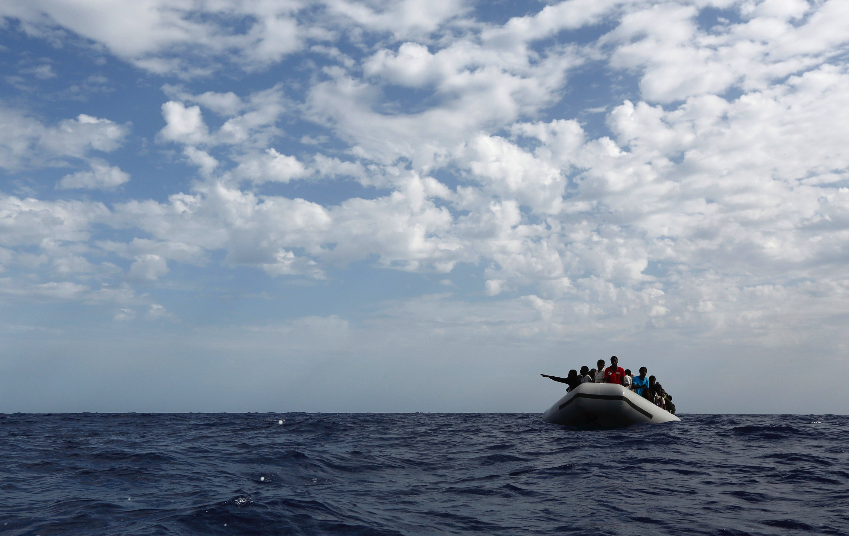
VRAAG 10
In 2015 kwamen 3.771 vluchtelingen en migranten om in de Middellandse Zee. Amnesty vindt dat deze tragedie voorkomen kan worden. Hoe?
a. Alle grenzen open.
b. Verbeteren opvang en toekomstperspectief in de regio.
c. Veilige en legale routes voor vluchtelingen.

